Slide 1

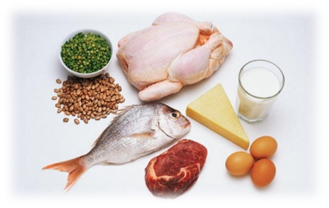
食品化学
绪论

Slide 2

绪论
目录
一、食品加工及贮藏的产生和发展
二、食品化学的概念
三、食品化学的研究内容
四、食品化学发展史与研究方法
五、食品化学的学习方法与要求

Slide 3
绪论
一、食品加工及贮藏的产生和发展
1.食品加工和贮藏产生的前提条件
2.食品加工和贮藏的发展
3.食品科学的学科形成及构架

Slide 4
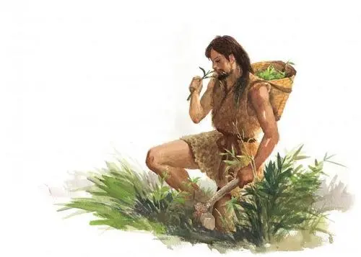

绪论
一、食品加工及贮藏的产生和发展
1.食品加工和贮藏产生的前提条件
● 食品贮藏产生的前提条件：具有贮藏的食品（相对过剩的食物）
●食品加工产生的前提条件：加工手段
神农尝百草
伏羲氏钻燧取火

Slide 5


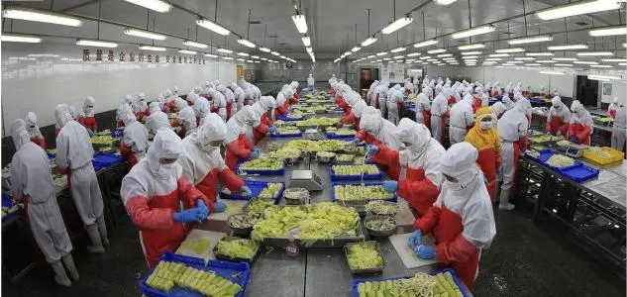
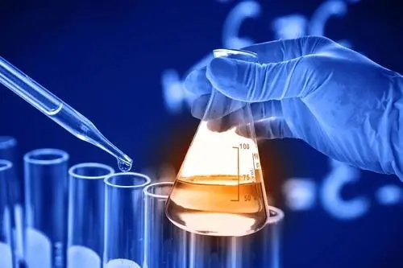
绪论
一、食品加工及贮藏的产生和发展
2.食品加工和贮藏的发展
● 西方加工和贮藏的发展
长期落后 资产阶级革命 工业化大生产 食品科学与工程

Slide 6
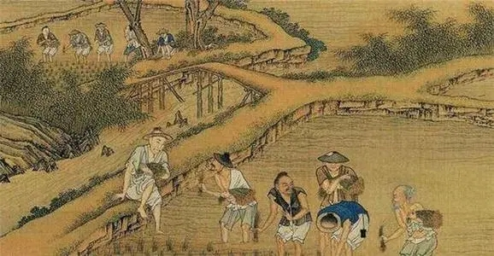
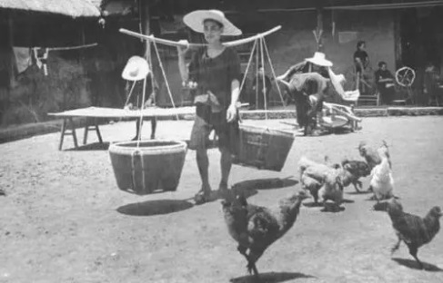
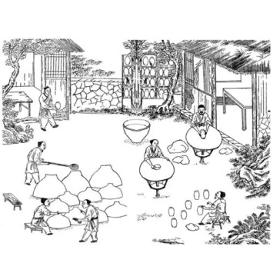
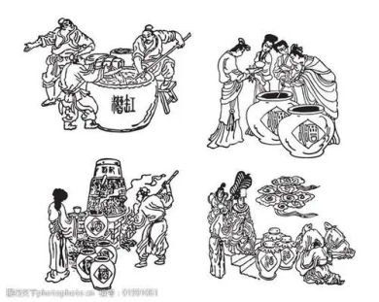
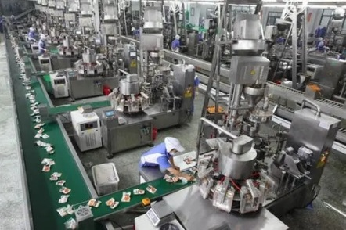
绪论
一、食品加工及贮藏的产生和发展
2.食品加工和贮藏的发展
● 中国食品加工和贮藏的发展
小农经济 自给自足 食品作坊 现代食品工业
标准化 现代化
现代食品科学与技术

Slide 7
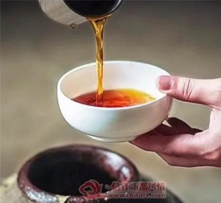
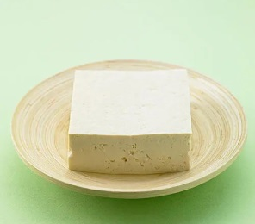
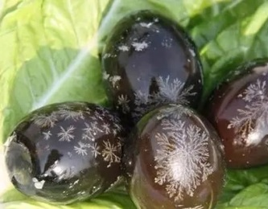
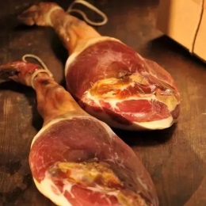
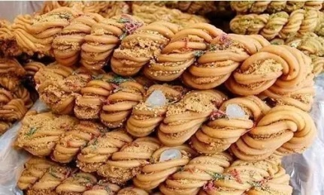
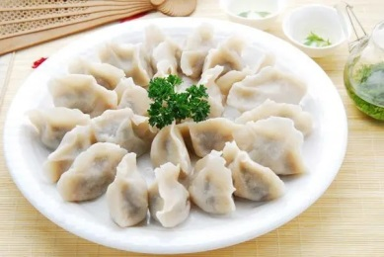
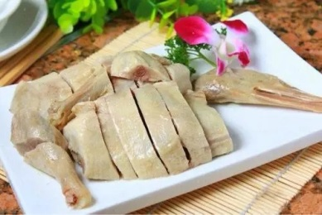
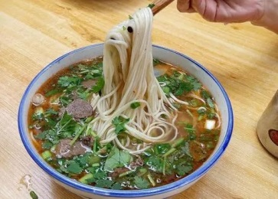
绪论
一、食品加工及贮藏的产生和发展
2.食品加工和贮藏的发展
美食与食文化——中华文明的瑰宝与骄傲
八大菜系：鲁菜、川菜、粤菜、江苏菜、闽菜、浙江菜、
湘菜、徽菜
不胜枚举的名优食品：黄酒、曲酒、豆腐、松花蛋、金华火腿、
天津大麻花、水饺、南京咸水鸭、兰州拉面……

Slide 8
绪论
一、食品加工及贮藏的产生和发展
3.食品科学的学科形成及构架
食品工艺学、食品保藏学、
食品机械、食品工厂设计、食品包装、
食品安全与卫生、食品分析、食品添加剂、感官评价……
食品化学、食品营养学、食品微生物学、
食品物性学、果蔬采后生理学、食品工程原理
数学、化学、生物学、物理学、计算机
专业
专业基础
基础

Slide 9
绪论
二、食品化学的概念
食品化学
是从化学角度和分子水平研究食品的组成、结构、理化性质、生理和生化性质、营养与功能性质以及它们在食品储藏、加工和运销中的变化的学科。

Slide 10

绪论
三、食品化学的研究内容

Slide 11
绪论
三、食品化学的研究内容
1.研究食品的化学组成
Water
Inorganic Compositions
Mineral
Carbohydrates
Nature Compositions
Lipids
Food Compositions
Proteins
organic Compositions
Vitamins
Hormone
Flavor Compositions
Toxic Substances
Nature Additives
Food Additives
Synthetic Additives
Unnature Compositions
Processing
Contaminant
Environmental Pollution

Slide 12
绪论
三、食品化学的研究内容
2.研究与食品加工、贮藏、安全等方面有关的化学问题
1）天然及非天然成分的性质、功能有人体需要
2）天然及非天然成分在原料中的变化，及其在加工、贮藏中的变化
3）天然及非天然成分对食品质量与安全的影响
4）食品加工、贮藏新技术；食品资源的开发和科学利用

Slide 13
绪论
三、食品化学的研究内容
5）食品的色、香、味、质与化学成分的关系
● 通过食品色、香、味、质的变化鉴定其新鲜度、成熟度、变种特征、变化程度等
6）食品的有毒有害成分
●食品中原有的成分 ●加工中产生的成分
● 添加到食品中的有毒有害成分 ●污染成分
7）食品的质量鉴定方法

Slide 14


绪论
四、食品化学发展史与研究方法
1.食品化学的历史
食品化学起源于何时难以从历史记载中找到答案;
食品化学作为科学加以研究应追溯到十八世纪;
食品化学在十九世纪初逐步成为一门独立的学科;

Slide 15
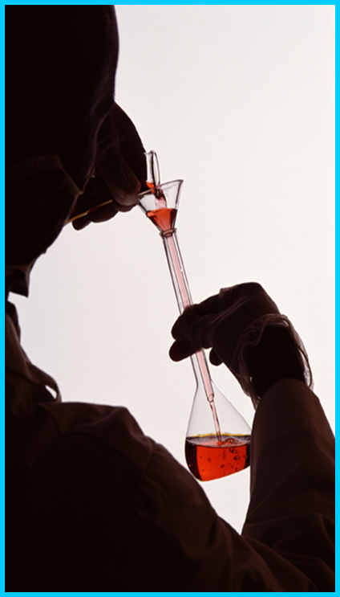
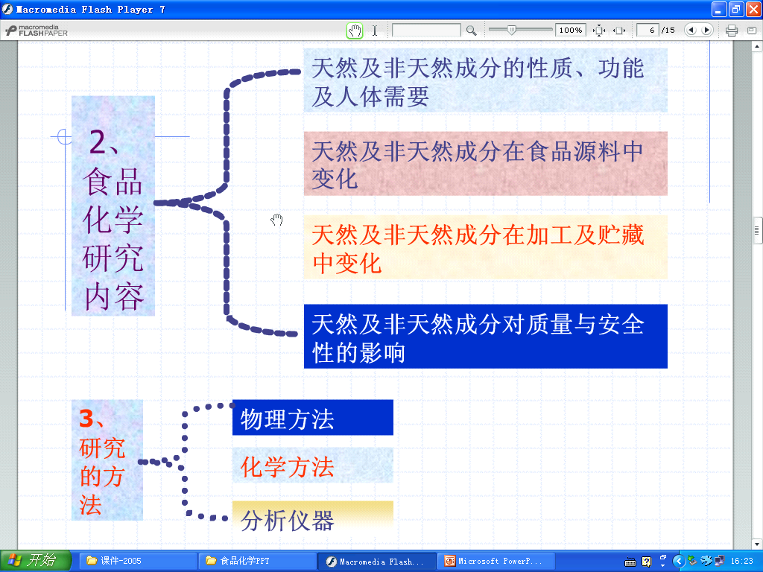

绪论
四、食品化学发展史与研究方法
2.食品化学的研究方法
研究方法

Slide 16
绪论
四、食品化学发展史与研究方法
食品化学的研究方法
采用模拟体系或简单体系进行研究
将动态多因子科学地分解成静态单因子
对于不同的研究对象用不同的研究手段
将生物技术用于食品化学研究中

Slide 17
绪论
五、食品化学的学习方法与要求
1.自然科学的分类
定义科学、描述科学
2. 描述科学研究的要求
★ 开放的心态
★ 客观
★ 科学的实验设计和数据分析能力
★ 良好的总结归纳能力
★ 良好科学的语言文字描述能力（精炼、准确、符合科技规范）

Slide 18
绪论
五、食品化学的学习方法与要求
1、课堂讲授
2、问题引导、自主学习
3、课堂研讨、问题答疑
4、课后作业、小论文
主要参考书
1.《食品化学》 谢笔钧主编 科学出版社
2. Food Chemistry, Owen R. Fennema 4th Edition

Slide 19
绪论
课后要求
复习并掌握如下内容：
1. 了解食品科学的发展
2. 熟悉食品化学的学科分类、研究方法和规律
3. 掌握食品化学所涉及的内容

Slide 20
绪论
课后要求
一、预习如下内容
1. 总结水在食品中的作用。
2. 回顾水分子的结构与性质。
掌握水分活度的概念。
水分在食品中的存在状态分类。
等温吸湿曲线及其各部分曲线对应的水的存在状态。
二、根据预习情况提出自己的疑问

